Slide 1
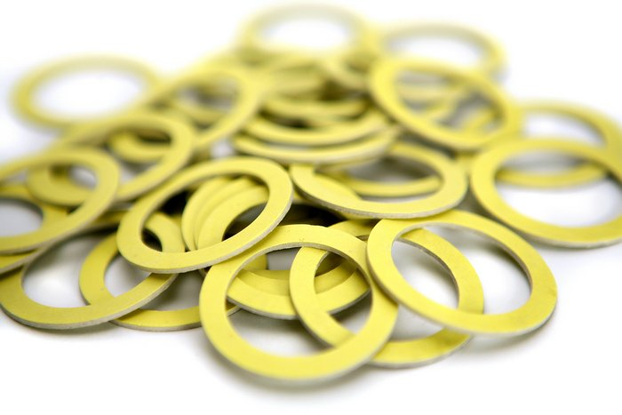
Неметаллические материалы
(продолжение)
Группа АЭС 2
Материаловедение
Задание на 10.12.25
Выписать применение всех материалов в виде таблицы

Slide 2
Понятие неметаллические материалы включает большой ассортимент материалов таких, как пластические массы, композиционные материалы, резиновые материалы, клеи, лакокрасочные покрытия, древесина, а также силикатные стекла, керамика и др.
Неметаллические материалы являются не только заменителями металлов, но и применяются как самостоятельные, иногда даже незаменимые материалы. Отдельные материалы обладают высокой механической прочностью, легкостью, термической и химической стойкостью, высокими электроизоляционными характеристиками, оптической прозрачностью и т. п. Особо следует отметить технологичность неметаллических материалов.
Применение неметаллических материалов обеспечивает значительную экономическую эффективность.

Slide 3
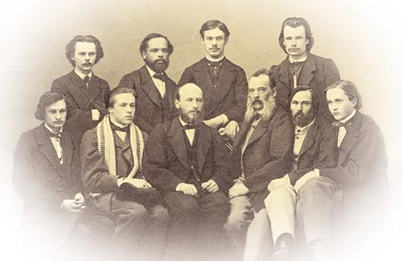
Основой неметаллических материалов являются полимеры, главным образом синтетические. Создателем структурной теории химического строения органических соединений является великий русский химик А. М. Бутлеров.
Промышленное производство первых синтетических пластмасс (фенопластов) явилось результатом глубоких исследований, проведенных
Г. С. Петровым (1907-1914 гг.). Блестящие исследования позволили С. В. Лебедеву впервые в мире осуществить промышленный синтез каучука (1932 г.). Н. Н. Семеновым разработана теория цепных реакций (1930--1940 гг.) и распространена на механизм цепной полимеризации.

Slide 4
Пластмассы — распространенный конструкционный материал современной техники. Их широко используют в машиностроении, в электро- и радиотехнике, в строительстве, сельском хозяйстве, медицине и в быту. Из пластмасс изготовляют трубы, зубчатые колеса, подшипники и другие детали машин, электроизоляционные материалы, корпуса приборов и установок и многие бытовые изделия.
Пластмассами называются материалы, полученные на основе природных или синтетических полимеров, способные под влиянием нагревания и давления формоваться в изделия сложной конфигурации и затем устойчиво сохранять приданную форму.

Slide 5
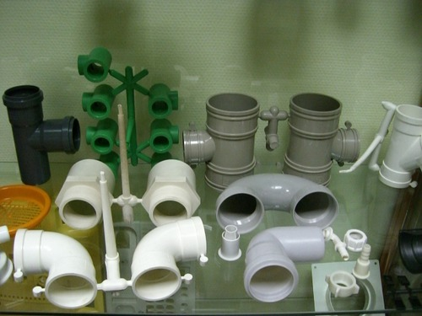

Slide 6
Пластмассы подразделяются на две группы: термопластичные (обратимые) и термореактивные (необратимые).
Термопластичные пластмассы при нагревании и под действием давления переходят в пластическое состояние, не претерпевая коренных химических изменений. Опресованное и затвердевшее изделие можно вновь размягчить и придать ему прежнюю форму. К этой группе относятся полиэтилен, полистирол, органическое стекло и др.

Slide 7
Полиэтилен — продукт полимеризации этилена. Характеризуется высокими антикоррозионными и диэлектрическими свойствами. Применяется в виде труб, листов, пленок и т. д. Полиэтилен широко используется как изоляционный материал для проводов и кабелей.

Slide 8
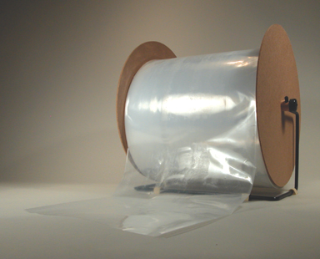

Slide 9
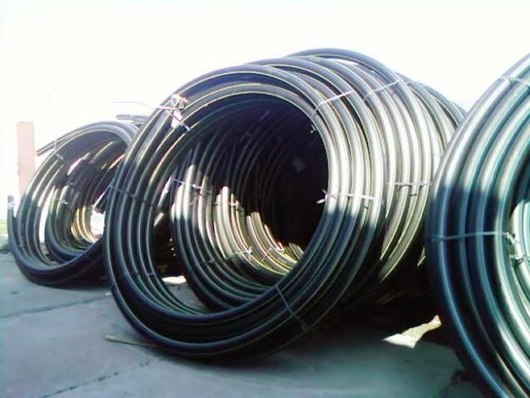

Slide 10
Полистирол является продуктом полимеризации стирола и имеет такие же свойства, как и полиэтилен. Он получается литьем и прессованием и подвергается всем видам механической обработки. Из полистирола вакуумным формованием получают крупногабаритные детали и изделия (детали холодильников, раковин, ванны).

Slide 11
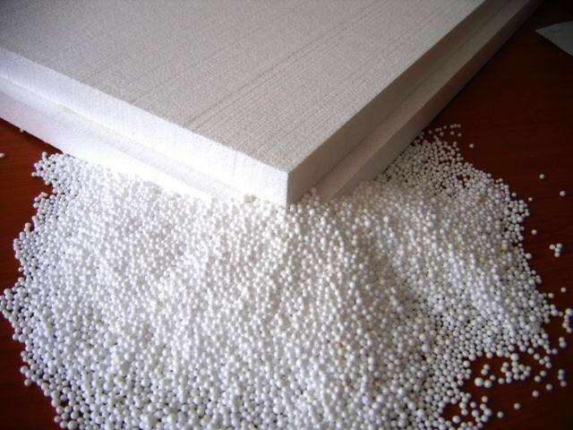

Slide 12
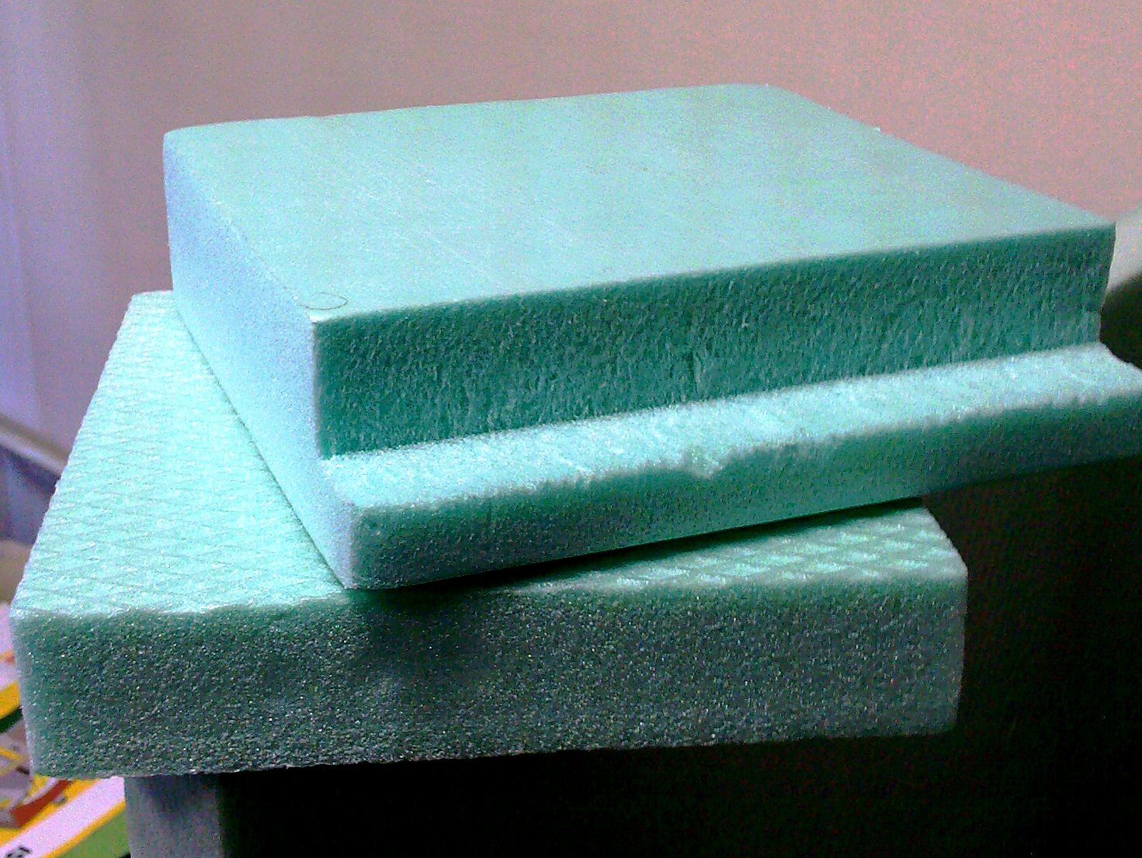

Slide 13
Органическое стекло — термопластичный полимер с высокой светопрозрачностью, значительной прочностью и малой плотностью. Оно легко формуется, сваривается, клеится и обрабатывается резанием. Из органического стекла изготавливают стекла для автомобильных фар и самолетов, стекла часов, детали различных приборов

Slide 14
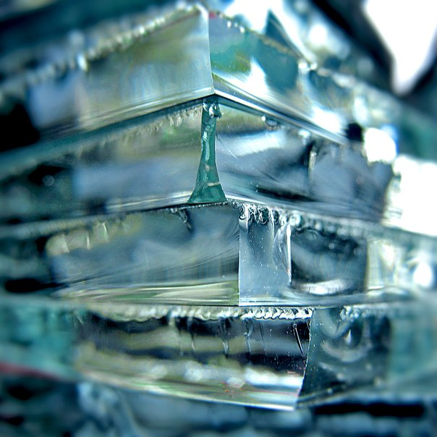

Slide 15
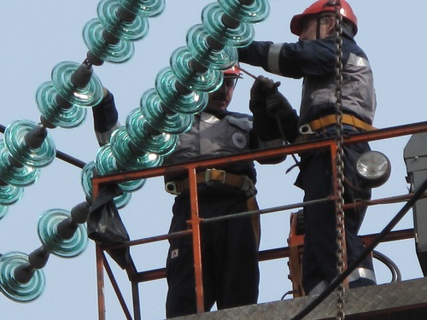

Slide 16
Термореактивные пластмассы под действием теплоты и давлений подвергаются необратимым изменениям. Изделия из них нельзя размягчить и переработать заново.
К этой группе пластмасс относятся, текстолит, гетинакс, стеклопластики и другие материалы. В качестве наполнителя здесь применяются хлопчатобумажная ткань, бумага, асбестовая и стеклянная ткань, древесный шпон.

Slide 17
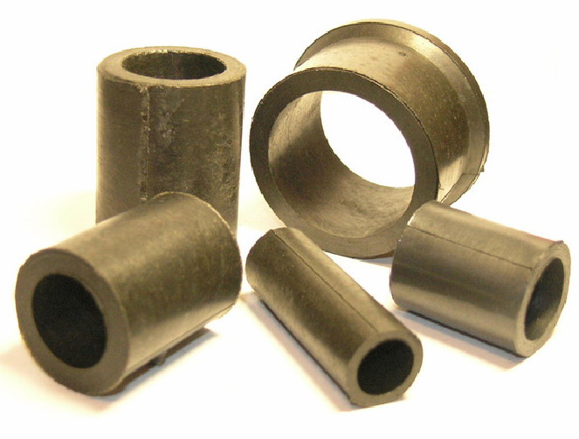

Slide 18
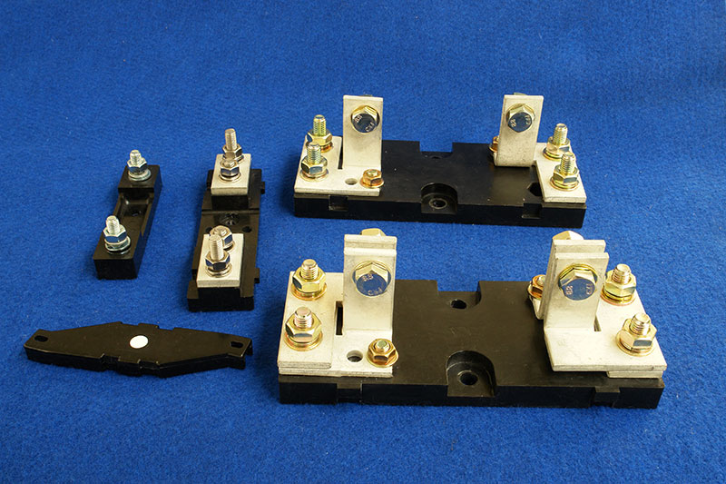

Slide 19
Текстолит изготовляют в виде листов и плит, стержней и труб. Наполнителем служит хлопчатобумажная ткань. Текстолит, обладает высокой стойкостью к вибрациям, хорошими диэлектрическими и антифрикционными свойствами. Из него изготовляют подшипники, шестерни, прокладки, электропанели и щитки.

Slide 20
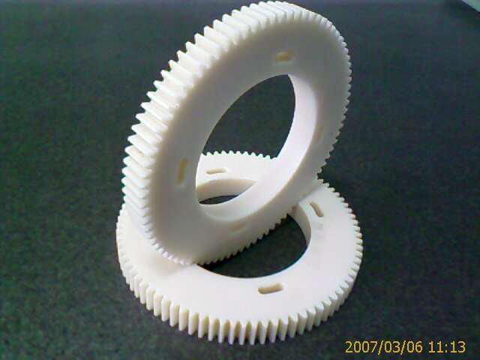

Slide 21
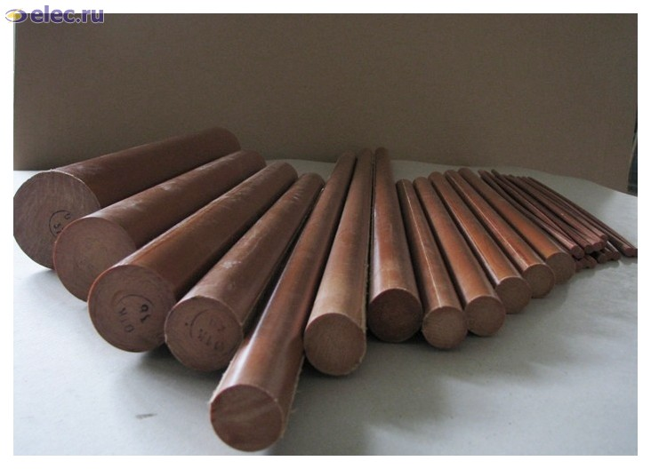

Slide 22
Гетинакс представляет собой прессованные листы, состоящие из нескольких слоев пропиточной или изоляционной бумаги, пропитанной специальными смолами. Он имеет те же свойства и применение, что и текстолит.

Slide 23
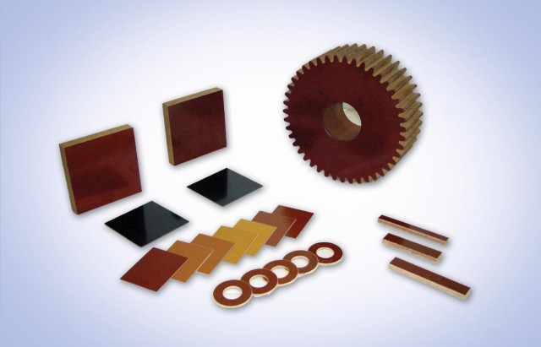

Slide 24
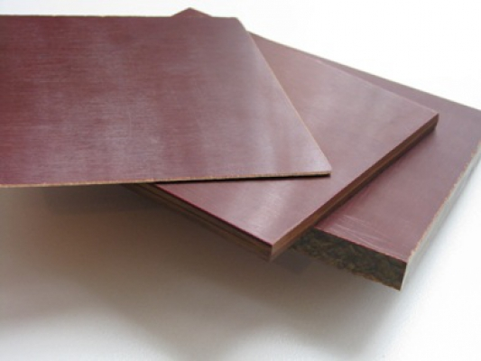

Slide 25
Стеклопластики — слоистые материалы, содержащие стекловолокнистый наполнитель и смолу. Для повышения химической и вибрационной стойкости вместо стеклянных волокон применяют полиэфирные (лавсан). Стеклопластики используют в судостроении и машиностроении, при изготовлении различных емкостей, в качестве облицовочных материалов.

Slide 26
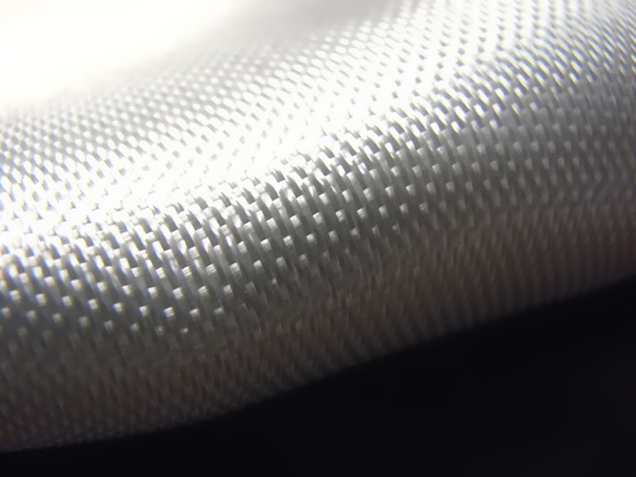

Slide 27
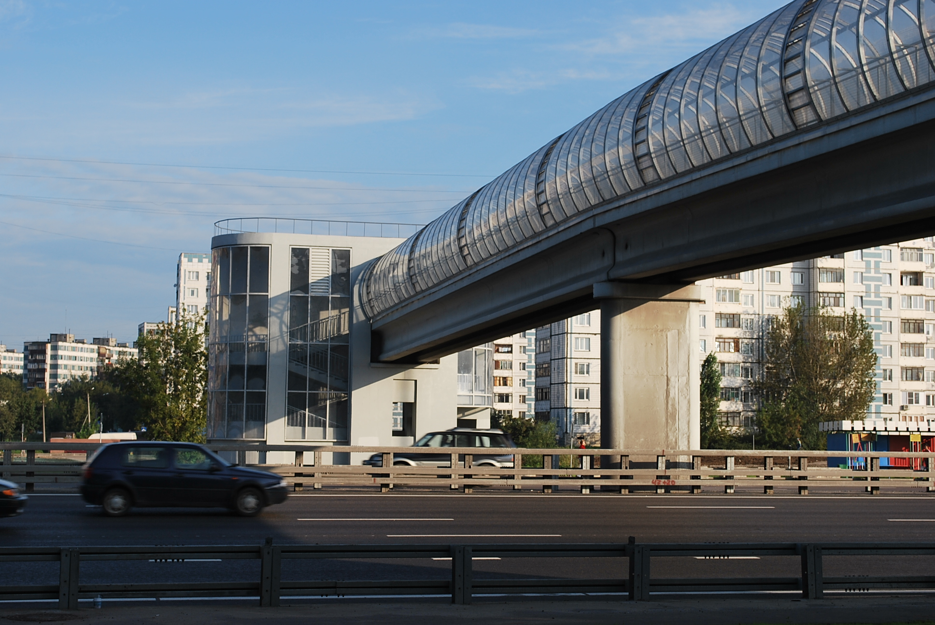

Slide 28
Резина — материал, обладающий высокой эластичностью (удлинение при растяжении достигает 700—800%) и прочностью. Это делает резину незаменимой для изготовления пневматических шин на автотранспорте, гибких шлангов, ремней, прокладок и т. п. Изготовляют резину из натурального и синтетического каучука, смешивая его с серой и наполнителями (сажа, мел, каолин) и подвергая нагреванию до температуры около 140° (вулканизация).

Slide 29
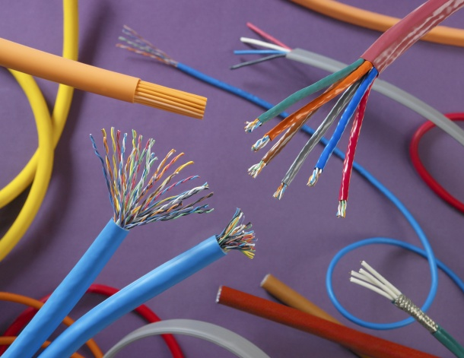

Slide 30
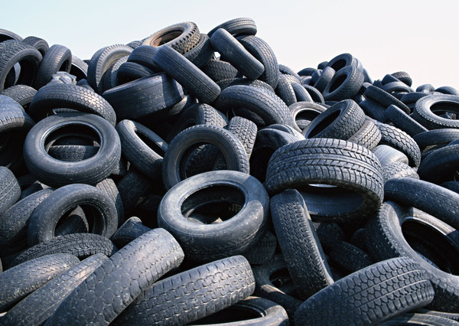

Slide 31
При большом содержании серы в каучуке (до 45%) из него получают эбонит — прекрасный электроизолирующий и химически стойкий материал, из которого изготовляют банки для аккумуляторов, изоляционные трубки, детали электрических приборов и т. п.

Slide 32
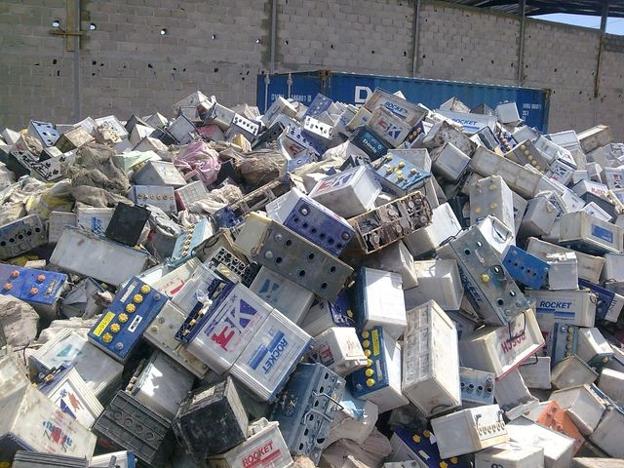

Slide 33
Абразивные материалы — это твердые горные породы и минералы, которые применяют при обработке конструкционных материалов. Их делят на природные (алмаз, корунд, кварц) и искусственные (синтетический алмаз, электрокорунд, карбид кремния.
На основе измельчения абразивных материалов (зерен) получают абразивные инструменты— шлифовальные шкурки и шлифовальные круги. С помощью абразивных инструментов выполняют такие операции, как шлифование, доводка, полирование.

Slide 34
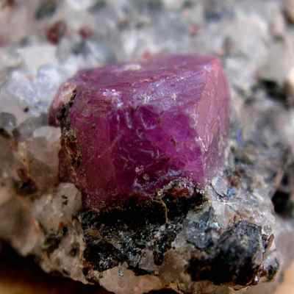

Slide 35
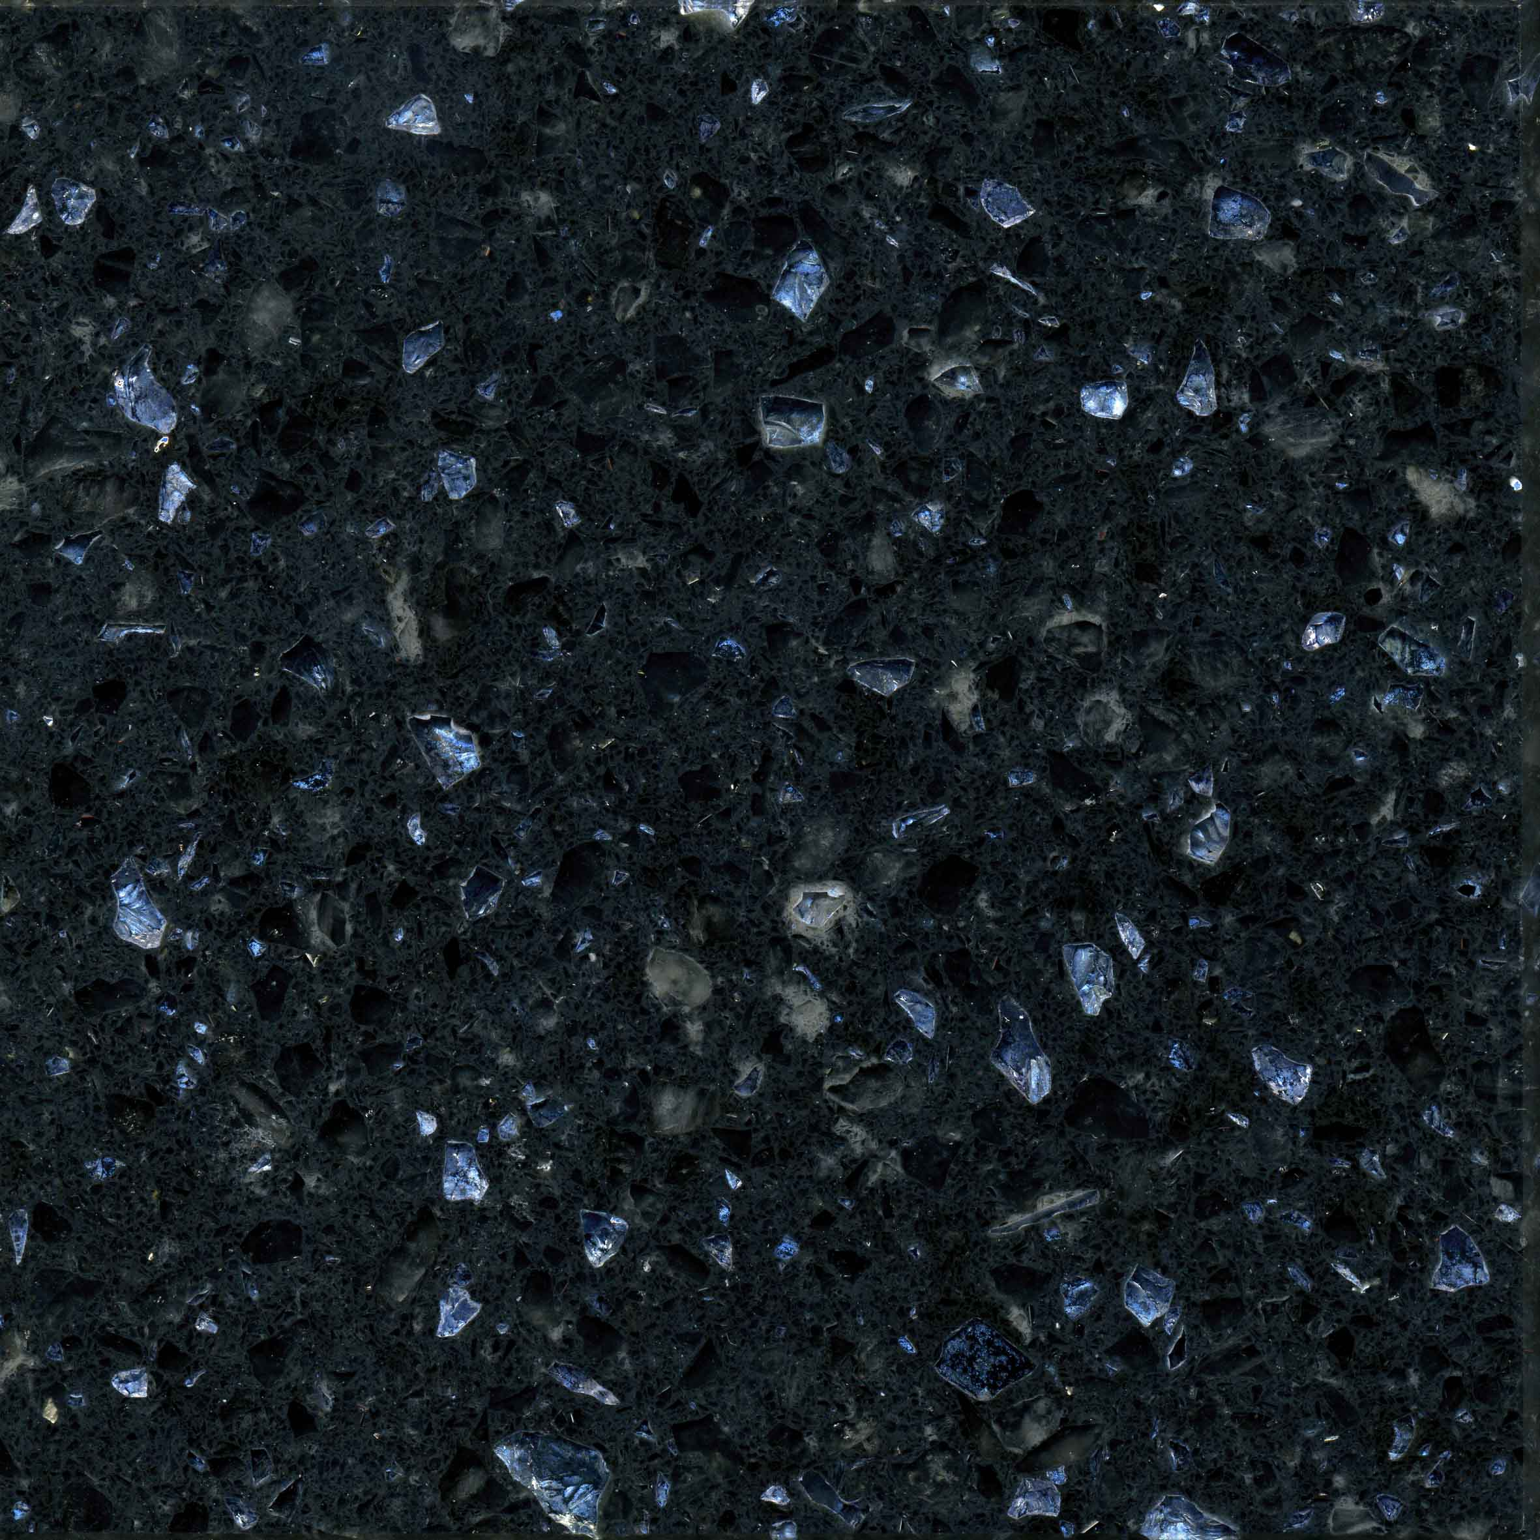

Slide 36
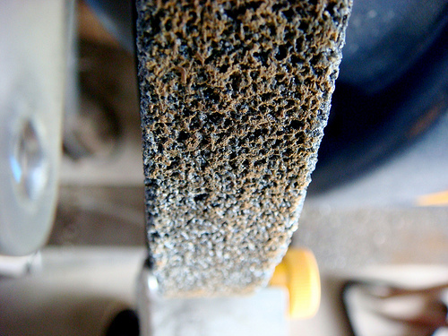

Slide 37
Абразивные инструменты характеризуются зернистостью и твердостью, а также структурой, видом связки и формой.
Зернистость указывает на размер режущих зерен, применяемых в данном инструменте..
Твердость характеризует прочность удержания абразивных зерен в инструменте при помощи связки.
Структура определяется соотношением объемов абразивных зерен, связки и пор.
Связка представляет собой материал, скрепляющий зерна абразива для получения круга соответствующей формы и размеров. Связка удерживает зерна до их затупления, обеспечивая тем самым самозатачиваемость круга. Различают следующие связки: керамическая .(К), бакелитовая (Б), вулканитовая (В) и др.
В зависимости от формы шлифовальные круги делятся на цилиндрические (гладкие и профильные), дисковые, чашечные, тарельчатые и др.

Slide 38
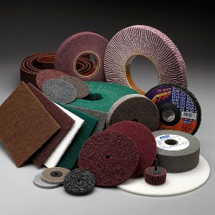

Slide 39
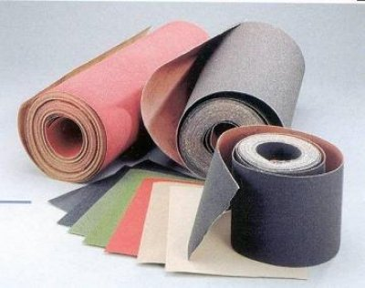

Slide 40
Для герметизации, а также тепло-и электроизоляции разъемных частей механизмов и машин используют самые различные прокладки. Материалом для прокладок служит бумага, картон, резина, асбест, войлок и др.
Бумагу и картон применяют для изготовления прокладок, уплотняющих зазоры и устраняющих просачивание смазочных масел. Их используют и как тепло- и электроизоляционные материалы там, где нет высоких температур. Из бумаги, обработанной хлористым цинком, касторовым маслом и глицерином, получают фибру, применяемую для изготовления прокладок. Фибра —диэлектрик. Это материал прочный и стойкий к смазочным маслам, бензину и воде.

Slide 41
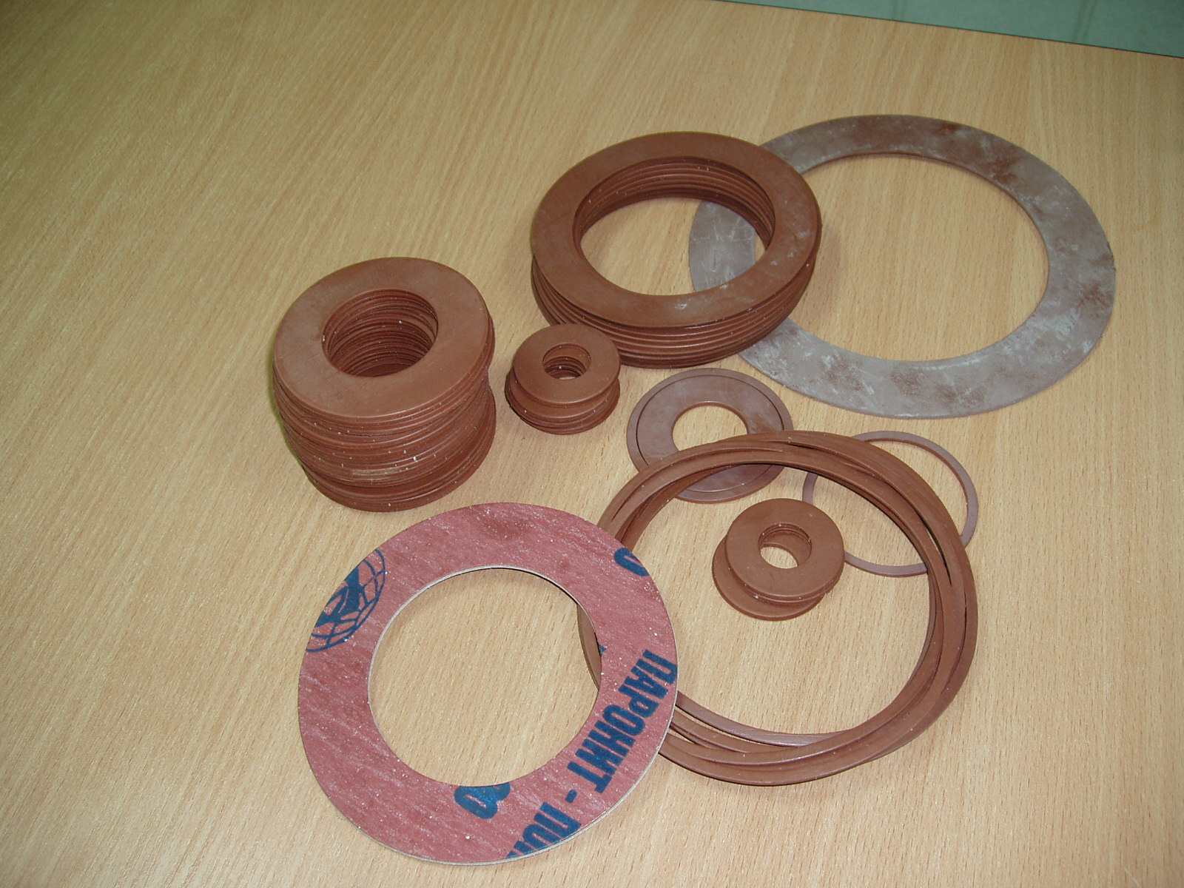

Slide 42
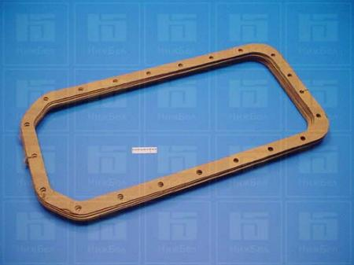

Slide 43
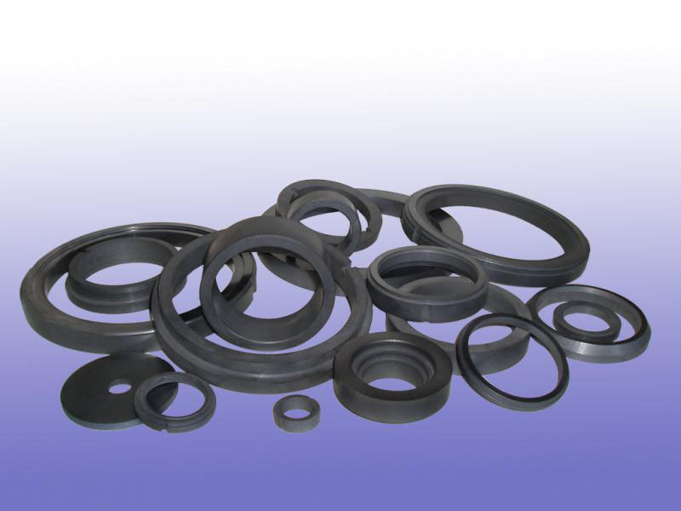
Для герметизации соединений деталей применяют прокладки из маслостойкой резины.

Slide 44
Широкое применение имеет асбест. Он обладает прочностью, эластичностью, диэлектрическими свойствами, незначительной теплопроводностью и устойчивостью при температурах до 1500 °СГ Асбестовые прокладки применяют в соединениях, подвергающихся нагреву. Кроме того, асбест не поддается воздействию кислот и щелочей. Из асбеста изготовляют огнеупорные прокладки, тормозные ленты и диски, а также его используют в нагревательных устройствах в качестве изолятора (электрические паяльники, плитки) и для приготовления строительных материалов (асбошифер, асбофанера).

Slide 45
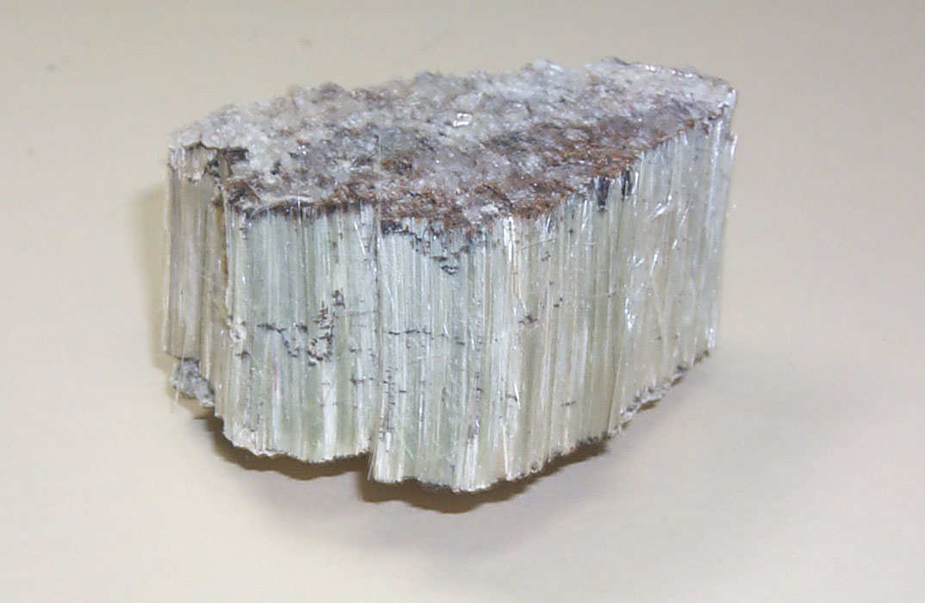

Slide 46
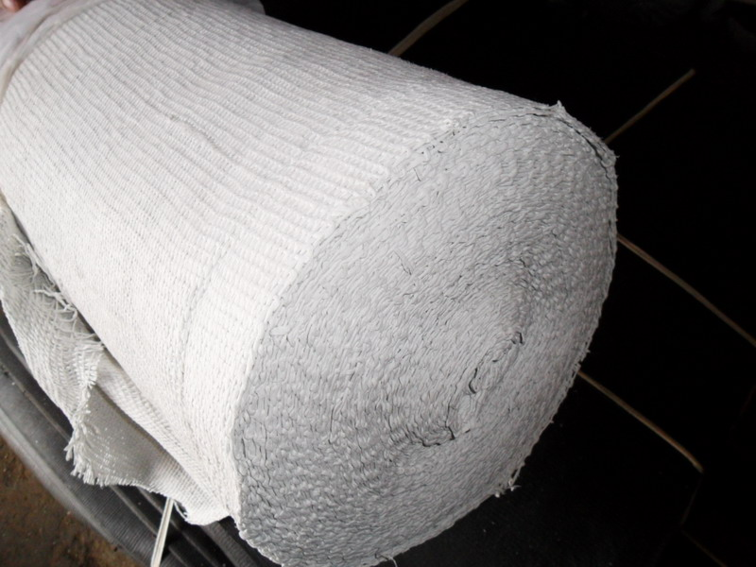

Slide 47
Из асбеста, каучука, минеральных наполнителей и серы получают п а р о н и т.
Из него делают прокладки для соединений трубопроводов горячего воздуха, пара, газа или щелочных растворов, слабых кислот.
В качестве прокладок используют также войлок. Это плотный шерстяной материал. Прокладки из войлока предотвращают попадание в соединение посторонних веществ, задерживают смазочные масла, смягчают удары и вибрацию

Slide 48
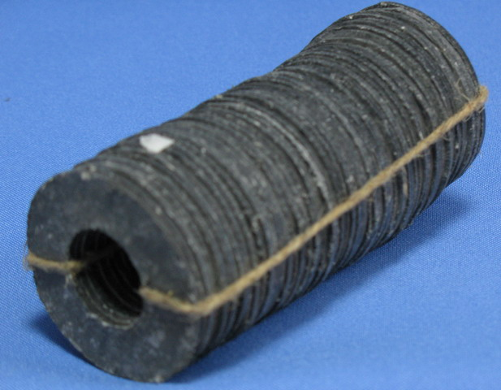

Slide 49
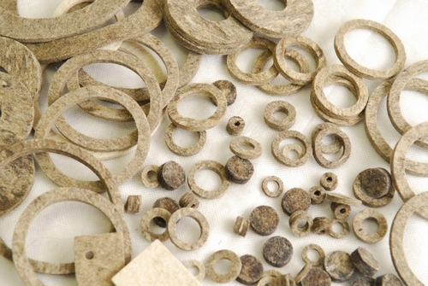

Slide 50
Краски служат для придания изделиям красивого вида и предохранения от коррозии. Наиболее часто применяются масляные краски и нитрокраски, высыхающие в течение всего нескольких часов. Поверхность изделия перед окраской обязательно должна быть хорошо очищена от окислов, воды, масла и грязи Слой краски на изделие наносится кистью или краскопультом (краскораспылитель).

Slide 51
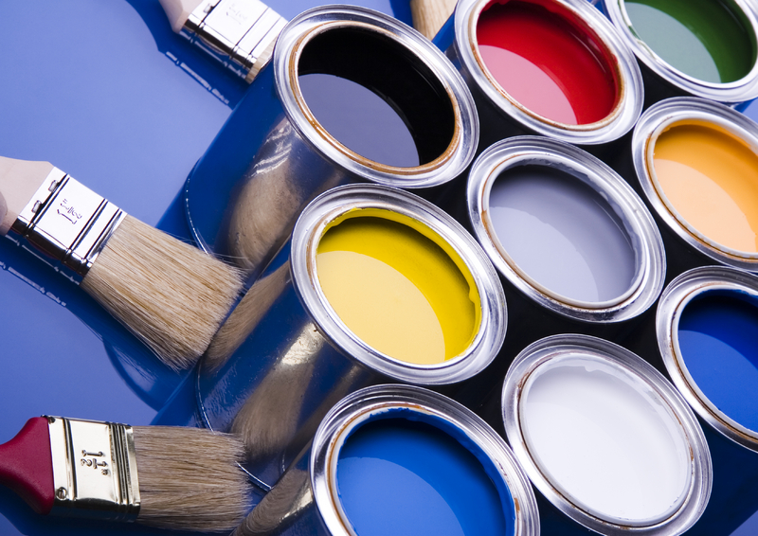

Slide 52
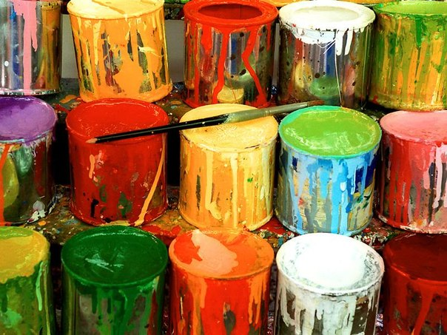

Slide 53
Масла. Для уменьшения трения между подвижными соприкасающимися деталями работающей машины, а также для охлаждения трущихся частей и удаления продуктов износа деталей применяют смазочные масла. Создавая между трущимися частями машины тонкую пленку, они уменьшают потери работы на трение и износ деталей, увеличивают срок службы машины. Различают масла компрессорные, турбинные, цилиндровые и другие. В зависимости от назначения масла бывают жидкими и загущенными с различными свойствами: вязкостью, стабильностью, температурами плавления, застывания, воспламенения, наличием механических примесей.

Slide 54
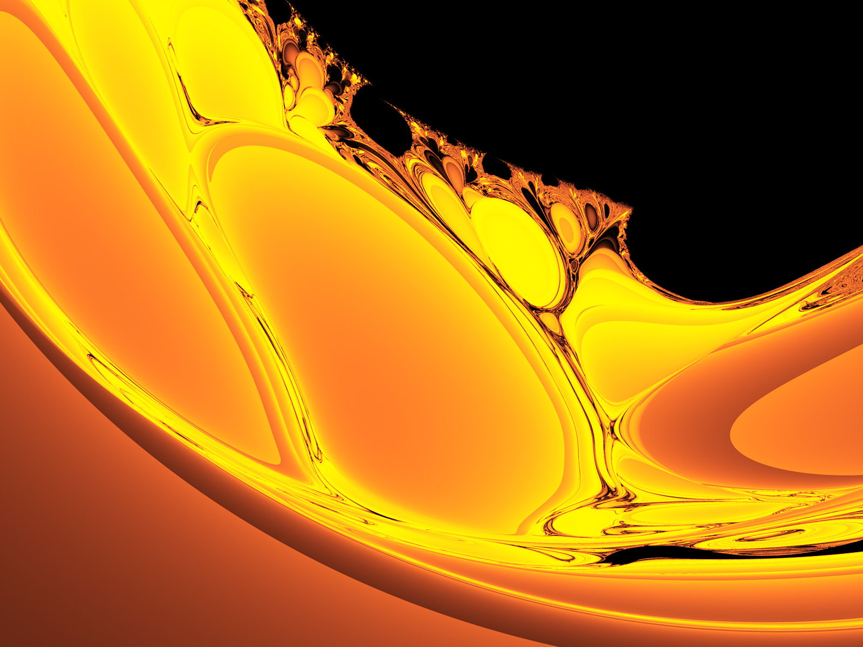

Slide 55
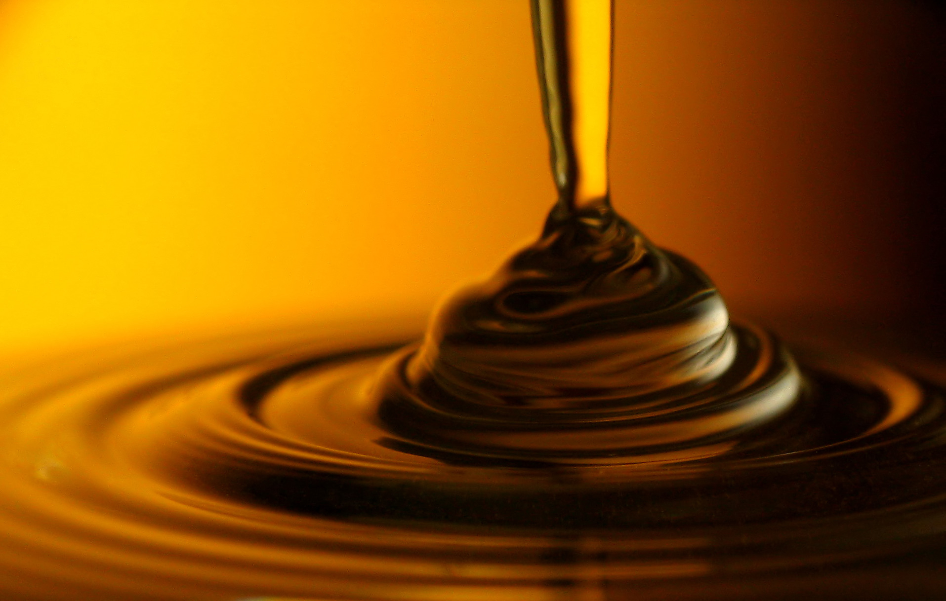

Slide 56
Древесина — хороший строительный материал, получаемый из стволовой части деревьев. Главные достоинства древесины — прочность, дешевизна и малый удельный вес (от 0,35 до 0,75 Г/см3). По сравнению с металлами древесина имеет малую твердость и хорошо поддается различным видам обработки: пилению, строганию, резанию, раскалыванию.
Древесина имеет волокнистое строение. Прочность древесины неоднородна. Вдоль волокон она гораздо выше, чем в поперечном направлении, и зависит от породы деревьев, которые делятся на твердые и мягкие.
К твердым породам относятся дуб, бук, ясень и клен, к мягким — сосна, ель, липа, осина, ольха.

Slide 57
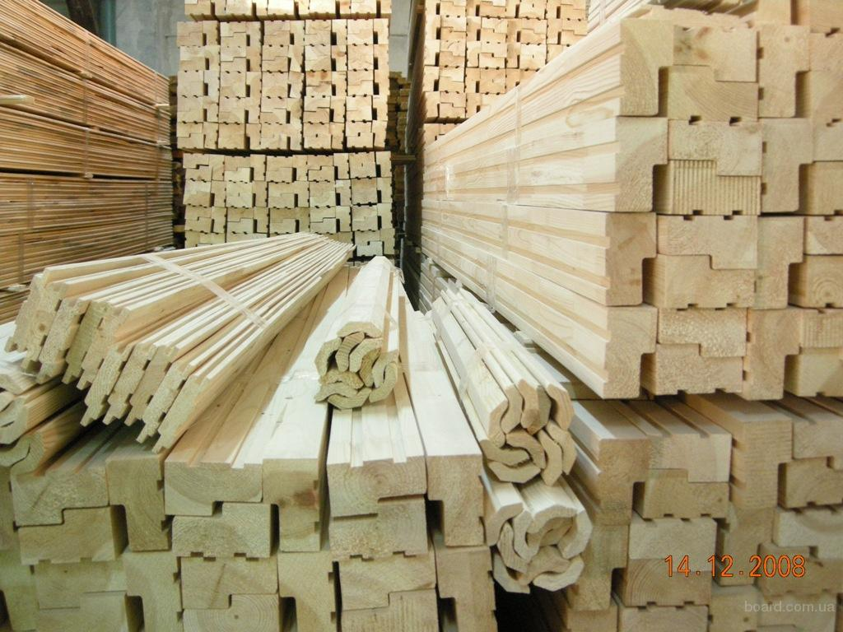

Slide 58
Свежесрубленная древесина содержит до 40—60% влаги, обладает пониженной прочностью, и поэтому перед обработкой ее высушивают на воздухе или в сушильных камерах.
По качеству и назначению древесину разделяют на деловую и топливо. Деловая древесина в свою очередь делится на круглую (бревна, подтоварник, жерди) и пиленую (доски, пластины, брусья). В машиностроении применяют чаще всего пиленую древесину. Из досок делают обшивку железнодорожных вагонов, кузовов грузовых автомашин и т. п.
Недостатками древесины являются малая по сравнению с металлами прочность, подверженность гниению, способность легко воспламеняться и впитывать в себя влагу. Предохранение древесины от гниения достигается пропитыванием различными веществами (креозот). Имеются также способы повышения огнестойкости древесины и уменьшения ее гигроскопичности.

Slide 59
